Slide 1

MIGRAÇÃO DE RPA
AUTOMATION ANYWHERE → PAD
TCS / AUTOMATION ANYWHERE
Notes:
Migração dos robôs do Automation Anywhere 360 para o Power Automate Desktop, liderada pela TCS para o Itaú. Fonte: Kick-off.

Slide 2
CONTEXTO
Máximo de robôs no PAD até jan/2027
Migrar o parque do Automation Anywhere 360 e desligar o máximo de licenças AA.
O DESAFIO
01
LIFT AND SHIFT 1x1
570+ robôs, prazo fixo.
02
PIPELINE COM IA
~170 produtivos e 400+ em DEV, que acessam dados produtivos; ~500 após a limpeza.
03
LICENÇAS AA LIBERADAS
TCS / AUTOMATION ANYWHERE → PAD
AUTOMATION ANYWHERE • 02
Notes:
Meta: o máximo de robôs em produção no PAD até a 1ª semana de jan/2027. Robôs DEV acessam dados produtivos e não podem ser descartados automaticamente. A contagem separa processo, fluxo, subfluxo e componente compartilhado. Fonte: Kick-off.

Slide 3
MIGRADOR
Seis etapas levam cada robô do AA ao PAD
Script na extração e na validação; no meio, skills do Claude Code com revisão humana.
01
02
03
Extração
Analisar robô
Decidir rota
Dependências, uso, runners e grafo
Ficha técnica e complexidade
Desktop × Cloud; fábrica × complexa
04
05
06
Documentar robô
Converter robô
Validador
Doc, diagrama e casos de teste
Bloco AA → Robin com ID de origem
Pares AA → PAD, variáveis, subfluxos
TCS / AUTOMATION ANYWHERE → PAD
AUTOMATION ANYWHERE • 03
Notes:
Migrador construído do zero com Claude Code. Subfluxos compartilhados são convertidos primeiro. Artefatos por robô: inventário e grafo, ficha técnica, complexidade e rota, doc, diagrama, casos de teste, script Robin e relatório de lacunas. Fonte: Diagrama do pipeline (RFC-001); Kick-off.

Slide 4
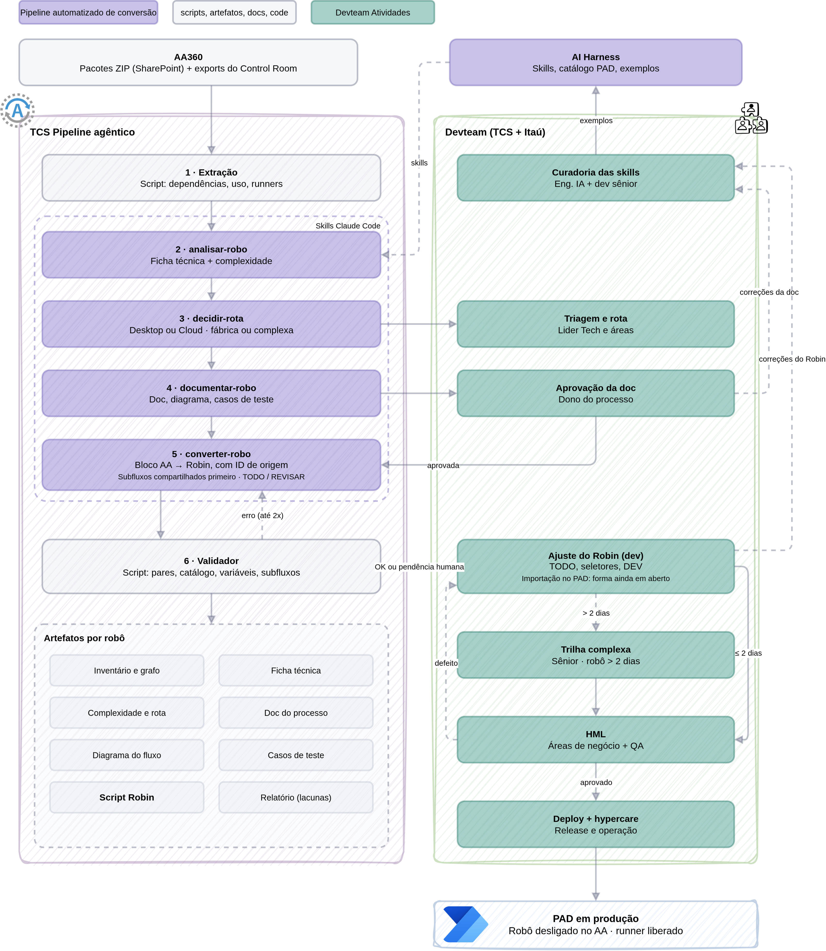
PIPELINE AA360 → PAD
TCS / AUTOMATION ANYWHERE → PAD
AUTOMATION ANYWHERE • 04
Notes:
Diagrama: Pipeline de migração AA360 → PAD. Exceções: erro no validador volta ao converter-robo até 2 vezes e depois vira pendência humana; defeito em HML volta ao ajuste do Robin; correções humanas alimentam a curadoria das skills. Fonte: Diagrama do pipeline.

Slide 5
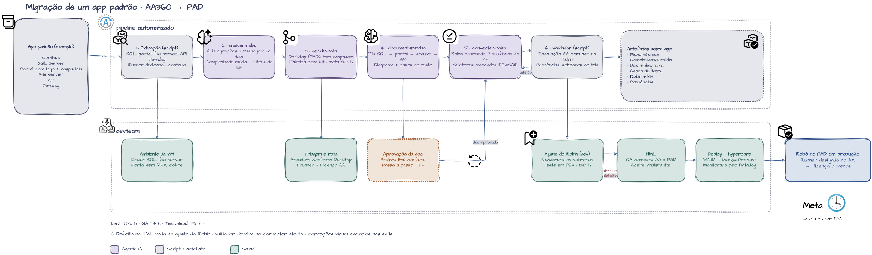
FLUXO APP BASE
TCS / AUTOMATION ANYWHERE → PAD
AUTOMATION ANYWHERE • 05
Notes:
Diagrama: Fluxo App Base.

Slide 6
TCS / AUTOMATION ANYWHERE → PAD
01
NA PRÁTICA
Como um robô típico sai do AA e chega ao PAD em produção.
SEÇÃO 01
Notes:
Transição entre os diagramas (pipeline e Fluxo App Base) e a leitura prática do fluxo de um robô típico de complexidade média. Fonte: Diagrama do pipeline; conversa 'metas de produtividade'.

Slide 7
NA PRÁTICA
App base: de 8 a 12h do AA ao PAD em produção
Banco de dados, raspagem de tela, file server e API seguem 1x1, onde já estão hoje.
01
02
03
Mapear integrações
Documentar e aprovar
Converter 1x1
Banco, tela, file server e API
Doc e testes aprovados pelo dono
Cada ação Robin com o ID do AA
04
05
06
Credenciais no cofre
Validar e ajustar
Testar e implantar
Sem senha no Robin, por ambiente
TODOs e seletores de tela pelo dev
HML/DEV, deploy e AA em espera
TCS / AUTOMATION ANYWHERE → PAD
AUTOMATION ANYWHERE • 07
Notes:
Leitura prática do Fluxo App Base (slide anterior), um robô típico de complexidade média com integrações de banco de dados, raspagem de tela, file server e API. Meta de esforço total para complexidade média: 8–12h por robô, incluindo doc, conversão, QA, HML, deploy e integração em ambiente funcional; cerca de 70% do parque, segundo estimativa. Na 1ª onda, dados, compartilhamentos e integrações on-premises continuam onde estão, e os runners seguem em VMs on-premises. 1) A extração levanta dependências, subfluxos e integrações. 2) O dono do processo aprova a doc e os casos de teste antes da conversão. 3) A conversão é 1x1: cada ação PAD leva o ID da ação AA de origem; o que não tem equivalente seguro é marcado como TODO/REVISAR. 4) O fluxo chama a API/CLI do cofre do Itaú no início da execução. 5) O validador confere os pares AA → PAD e o dev ajusta TODOs e seletores em DEV. 6) Os testes são feitos em HML, em DEV se não houver HML, ou por execução assistida; o AA fica com a agenda desativada até o go-live definitivo. Fontes: Diagrama do pipeline; Kick-off; decisões do arquiteto; conversa 'metas de produtividade'.

Slide 8
IA + PORTÕES HUMANOS
A IA converte, as pessoas decidem e validam
Cada etapa crítica tem um responsável humano antes de seguir adiante.
MIGRADOR COM IA
PORTÕES HUMANOS
Escala • Padrão • 1x1
Rota • Doc • Testes
Não inventa: marca TODO e REVISAR; não executa robôs nem acessa credenciais.
Dono do processo aprova a doc; áreas e QA testam em HML; release faz deploy e hypercare.
TCS / AUTOMATION ANYWHERE → PAD
AUTOMATION ANYWHERE • 08
Notes:
Portões: triagem e rota (arquiteto e áreas); aprovação da doc (dono do processo); ajuste do Robin (dev); trilha complexa só por exceção, quando o ajuste passa de 2 dias (dev sênior); testes em HML (áreas e QA); deploy e hypercare (release e operação). Fonte: Diagrama do pipeline; Kick-off.

Slide 9
ARQUITETURA
Mesma infraestrutura, novo motor de automação
Na 1ª onda, dados, compartilhamentos e integrações on-premises continuam onde estão.
Power Automate Desktop
01
Destino padrão; Cloud quando aplicável.
SEM SENHA NO ROBIN
VMs on-premises do cliente
1 CREDENCIAL POR AMBIENTE
02
Seguem como máquinas dos runners na 1ª onda.
KEY VAULT SÓ EXCEÇÃO
Cofre corporativo do Itaú
03
Fluxo chama a API/CLI no início, por ambiente.
Deploy DEV → HML → produção
LIFT AND SHIFT
04
Robin colado no PAD em DEV, sem Dataverse.
TCS / AUTOMATION ANYWHERE → PAD
AUTOMATION ANYWHERE • 09
Notes:
Credenciais do Credential Vault do AA360 migram para o cofre corporativo do Itaú, que aceita todos os tipos. Azure Key Vault apenas para conexões do Power Automate Cloud onde o cofre do Itaú não puder ser usado. Antes do go-live, a versão do Robin em cada ambiente é registrada e conferida contra DEV. Fonte: decisões do arquiteto.

Slide 10
LICENCIAMENTO
Licença segue a concorrência, não os robôs
De-para AA → Power Platform; Process dimensionado pelo pico de execuções simultâneas.
AUTOMATION ANYWHERE
POWER PLATFORM
MODELO
OBSERVAÇÃO
Bot Creator / Attended
PA Premium
Por usuário
Dev e execução assistida
Unattended Runner
PA Process
Por robô/máquina
Pico de execuções simultâneas
Unattended em VM Microsoft
Hosted Process
Não na 1ª onda
Runners seguem on-premises
Office sem usuário logado
M365 E3 Unattended
Complemento
Robôs que usam Office
OCR
AI Builder
Complemento
Robôs com OCR
TCS / AUTOMATION ANYWHERE → PAD
AUTOMATION ANYWHERE • 10
Notes:
No AA a licença é por usuário/runner; Unattended Runner = 1 execução simultânea. Process: 1 fluxo por vez por robô/máquina. Quantidade de licenças Process a partir dos exports do Control Room (execuções dos últimos 90 dias). Uso de Process em vez de Hosted Process na 1ª onda ainda a confirmar. Fonte: Kick-off.

Slide 11
TESTE E CUTOVER
AA fica em espera até o go-live definitivo
Testes em cascata conforme o ambiente disponível em cada sistema legado.
01
02
03
04
HML
DEV
ASSISTIDO
GO-LIVE
Quando o sistema tiver homologação
Quando não houver HML
Execução assistida com Itaú e TCS
Agenda AA desligada; licença só depois
TCS / AUTOMATION ANYWHERE → PAD
AUTOMATION ANYWHERE • 11
Notes:
Muitos legados não têm DEV/HML segregados. A execução assistida em produção vale só para a pequena parcela que não pode ser testada ponta a ponta: massa de dados identificada, janela combinada com a área e acompanhamento do analista do Itaú e do time TCS. Sem rollback automático; correção manual sob responsabilidade do analista do Itaú. Durante a execução assistida a agenda AA fica desativada com a licença ativa; licença e runner só são liberados após o go-live definitivo. Fonte: decisões do arquiteto.

Slide 12
PRODUTIVIDADE
Meta de 4 a 18 horas por robô, ponta a ponta
Esforço total por robô: doc, conversão, QA, HML, deploy e integração em ambiente funcional.
4–6h
8–12h
14–18h
BAIXA COMPLEXIDADE
MÉDIA COMPLEXIDADE
ALTA COMPLEXIDADE
~15% do parque (estimativa)
~70% do parque (estimativa)
~15% do parque (estimativa)
Metas com o pipeline completo com IA; o mix real depende da regra de complexidade.
TCS / AUTOMATION ANYWHERE → PAD
AUTOMATION ANYWHERE • 12
Notes:
Todas as faixas passam pelo pipeline comum; a trilha complexa (dev sênior) entra só por exceção, quando o ajuste passa de 2 dias. Fonte: conversa 'metas de produtividade'.

Slide 13
ENTREGA
Ondas por runner, priorizadas por licenças
Um runner AA só é liberado quando todos os seus robôs saem para o PAD.
01
02
03
ONDAS POR RUNNER
LICENÇAS POR HORA
TIME ESCALÁVEL
Runner liberado quando todos saem
Runners pequenos e simples primeiro
Tech lead, devs e até 2 QAs
TCS / AUTOMATION ANYWHERE → PAD
AUTOMATION ANYWHERE • 13
Notes:
Priorização proposta: ordenar as ondas pelo maior número de licenças AA liberadas por hora de esforço; o plano detalhado depende dos exports do Control Room e dos custos por tipo de licença. Time base: 1 tech lead, 1 dev e 1 QA, escalado com a entrada de devs (até 2 QAs). Fonte: Kick-off; conversa 'metas de produtividade'.

Slide 14
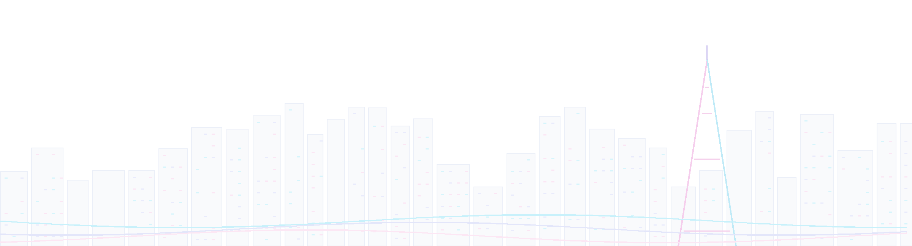
TCS / ITAÚ
Obrigado.
Let’s build what comes next.
E-mail: [seu e-mail] • Contato: [seu contato]
Building on belief
Notes:
Encerramento.

